Slide 1
Erasmus + 2014-2016
Maths is Everywhere
Task 1 MATHS AROUND US made by
Mateusz Gawlik and
Rafał Binkowski
Zadanie 1
MATEMATYKA WOKÓŁ NAS- wykonanie:
Mateusz Gawlik,
Rafał Binkowski

Slide 2
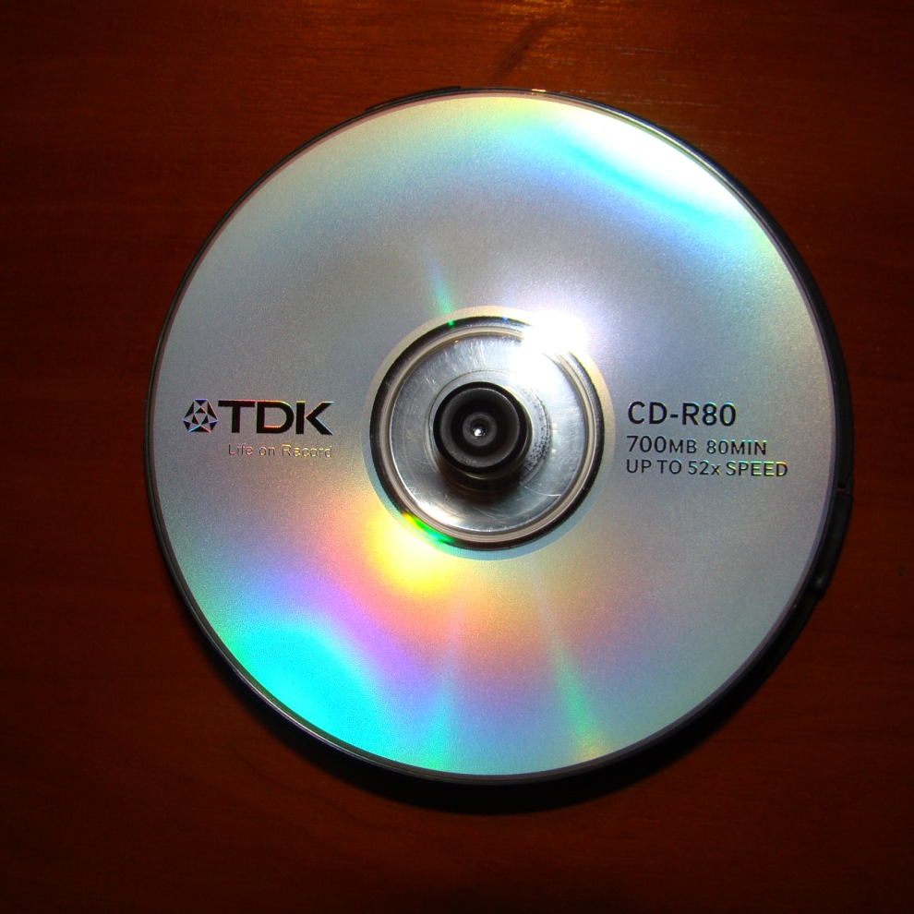
a CD – A Circle
Płyta cd - koło

Slide 3
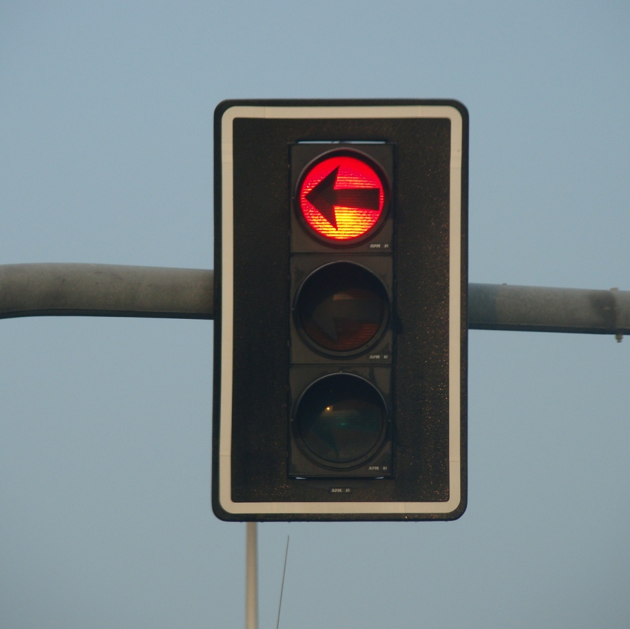
traffic lights –
A Rectangle światła ruchu drogowego - prostokąt

Slide 4
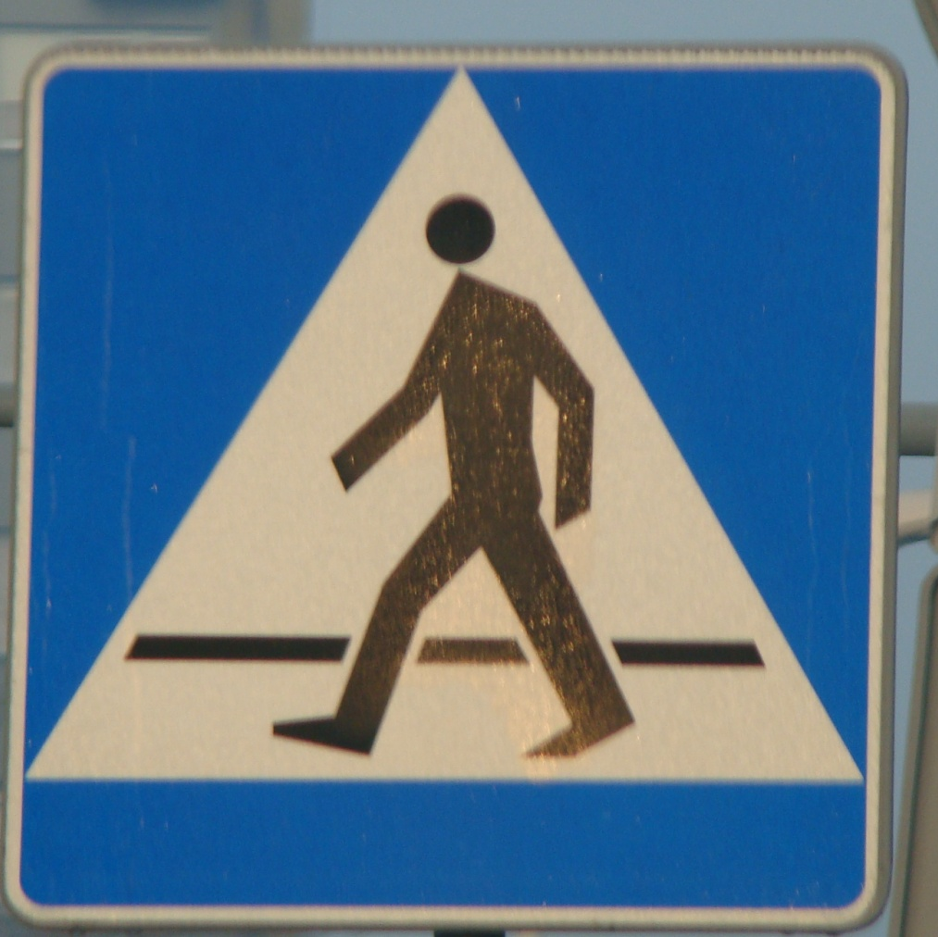
A road sign – a square znak drogowy - kwadrat

Slide 5
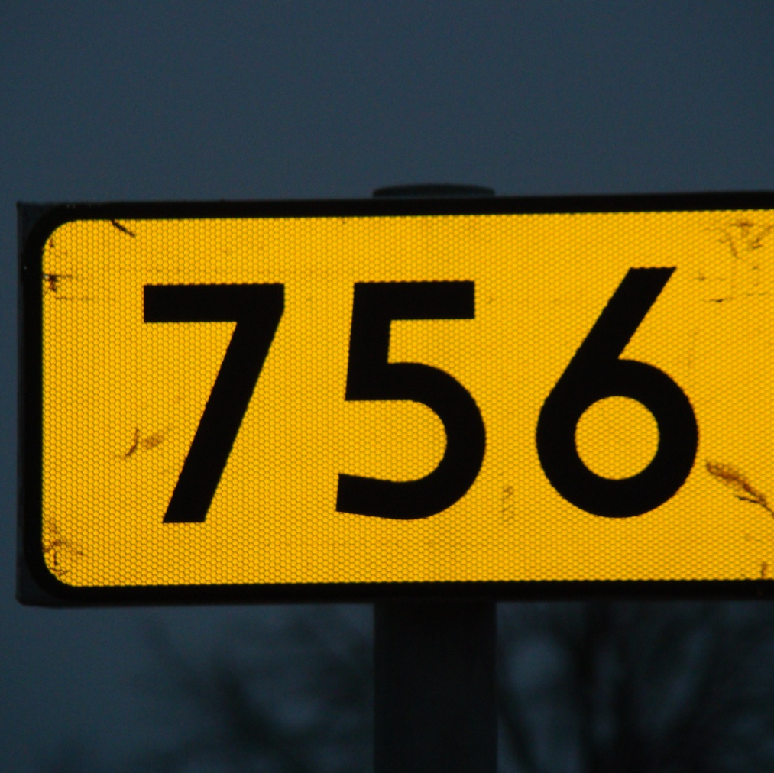
A road sign – A road number znak drogowy -numer drogi

Slide 6
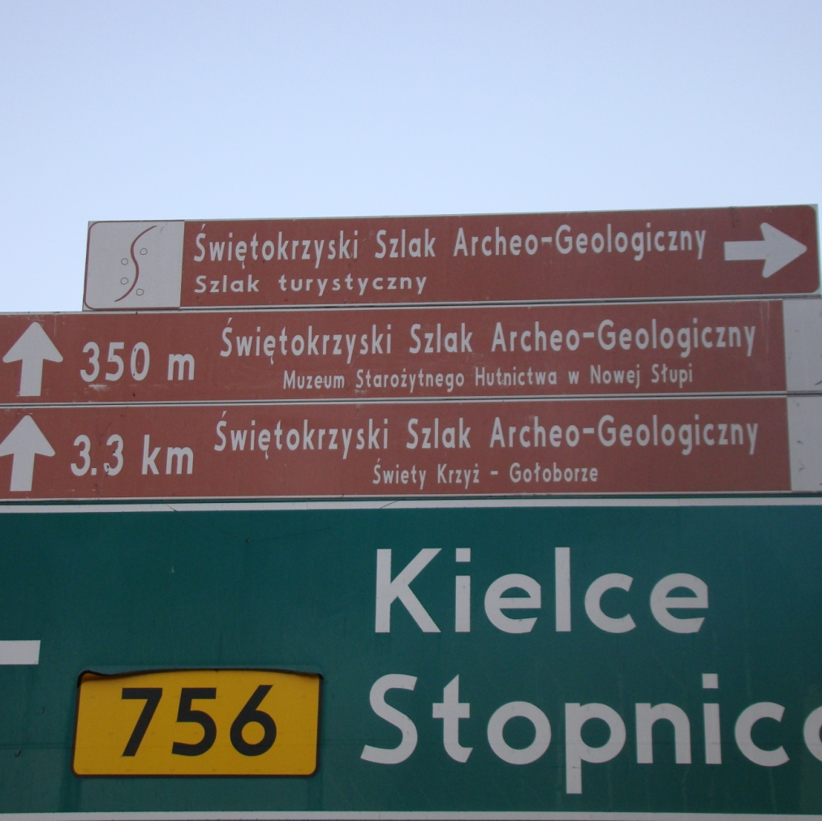
A road sign – a distance
Znak drogowy - odległość

Slide 7
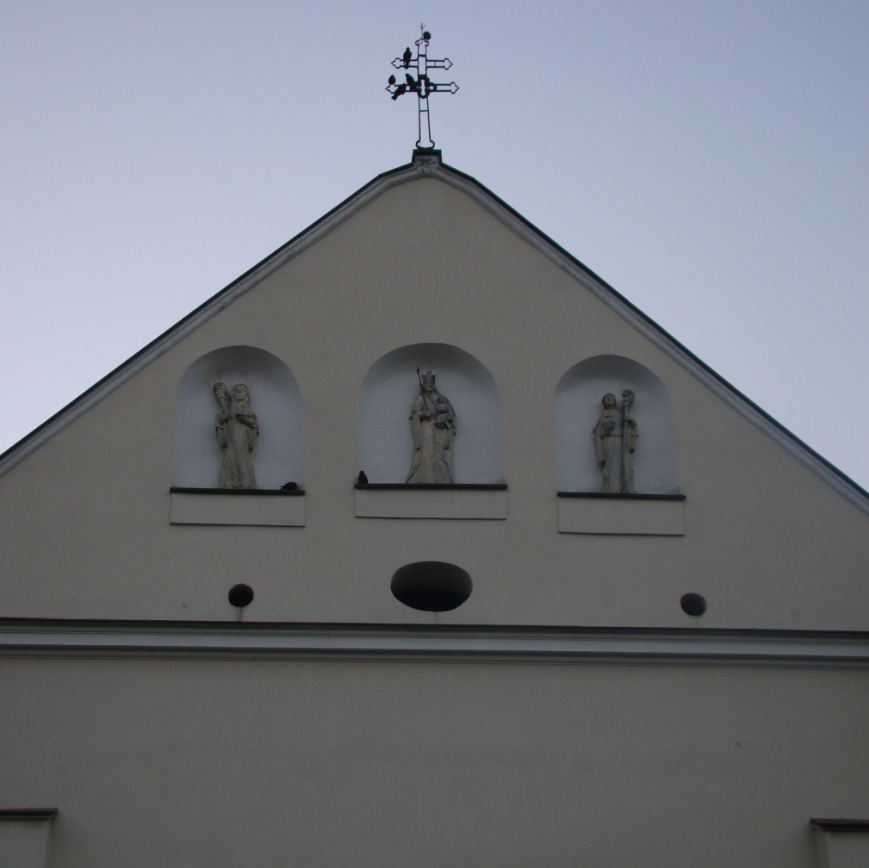
A roof of church –
A triangle
Dach kościoła - trójkąt

Slide 8

A road sign – a speed limit znak drogowy – ograniczenie prędkości

Slide 9

A road sign – A triangle
Znak drogowy - trójkąt

Slide 10
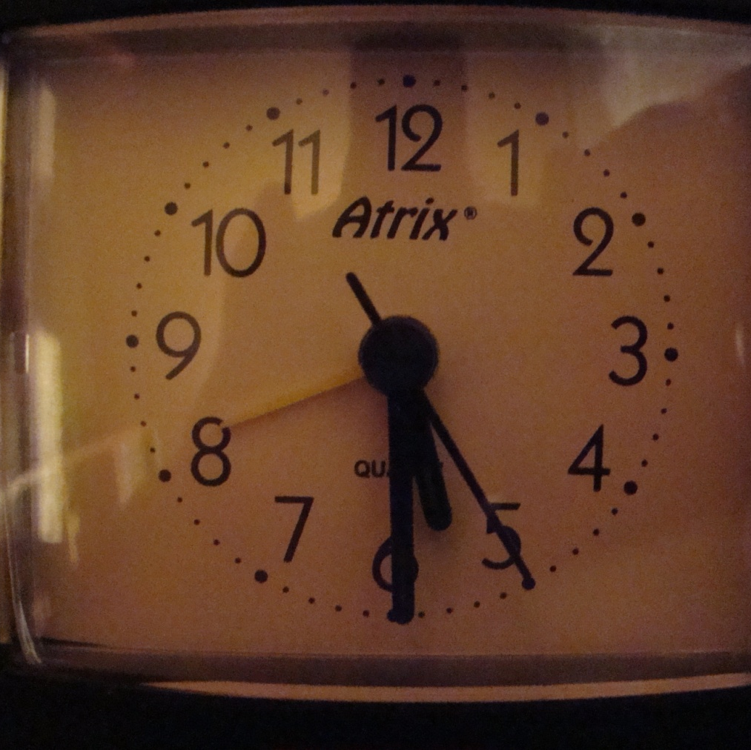
A clock – time
Zegar - czas

